Slide 1
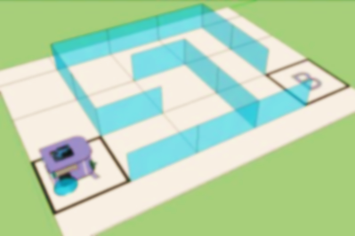
MINI PROJET - LABYRINTHE
Présenté par DELOUVEE Noé, ABDOUL Noé et GUETTAB Anaïs

Slide 2

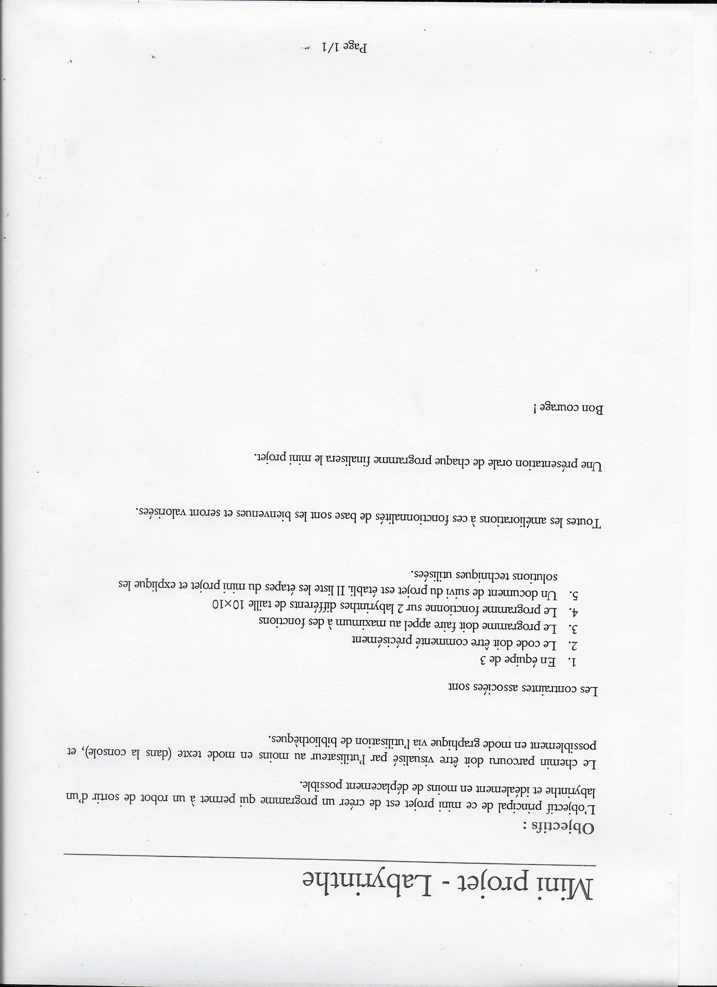

Slide 3


Choix techniques
Solutions trouvées face aux difficultés
Types de programmations
Difficultés rencontrées

Slide 4

Anaïs

Slide 5
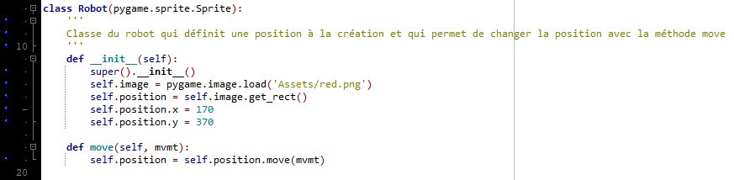
Anaïs

Slide 6
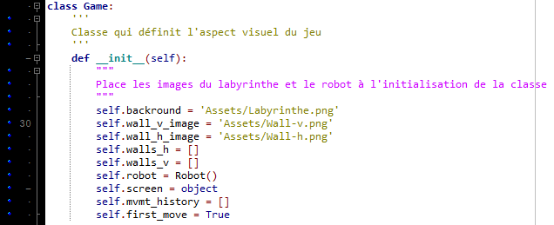
Noé D

Slide 7
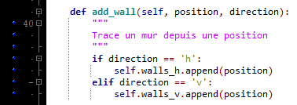
Noé D

Slide 8
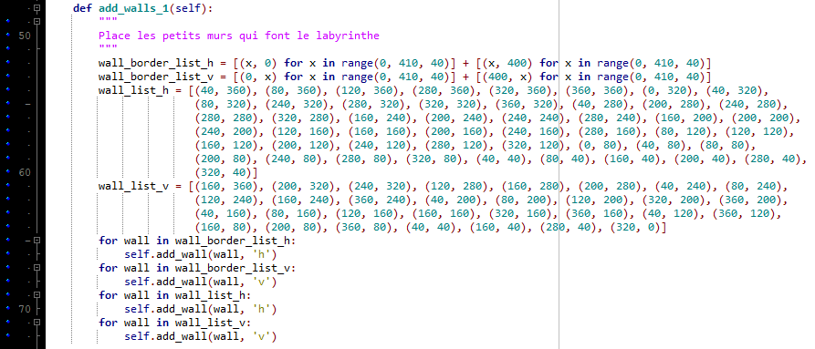
Noé A

Slide 9
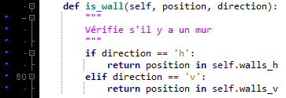
Noé A

Slide 10
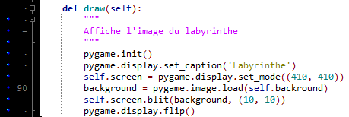
Anaïs

Slide 11
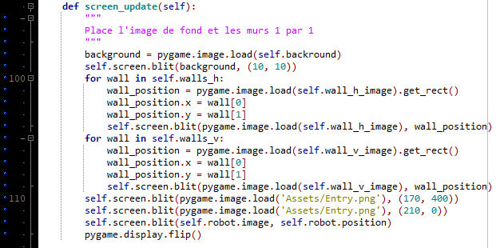
Noé D

Slide 12
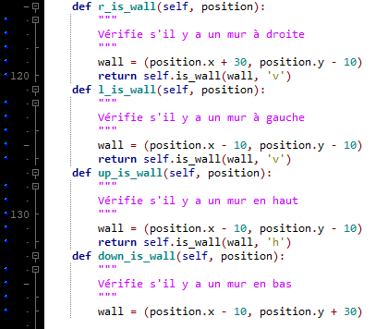
Noé A

Slide 13
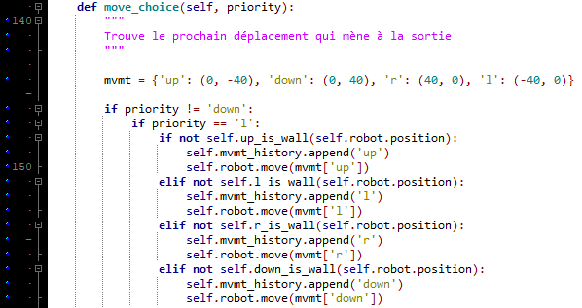
Anaïs

Slide 14
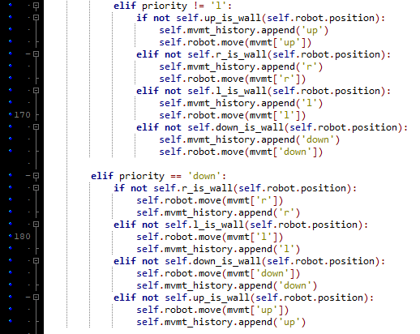
Anaïs

Slide 15
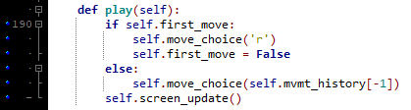
Noé D

Slide 16
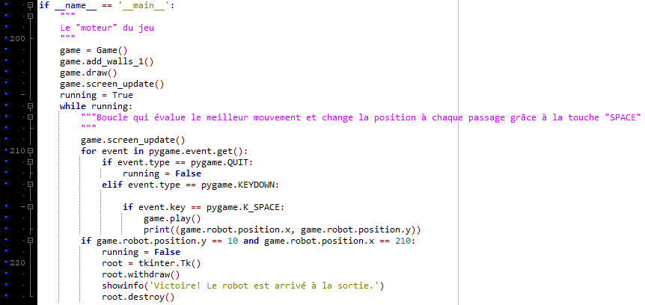
Noé A

Slide 17
Merci de votre attention

